Slide 1
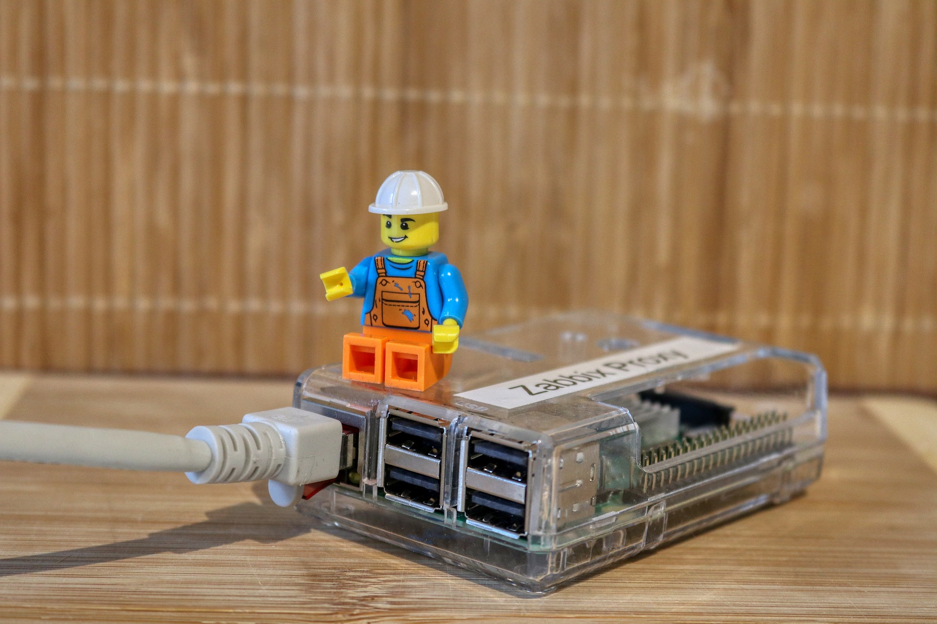


Informatik
KLASSE 7 - 10
Notes:
Informatik - Erste Stunde – Klassenstufen 7 – 10
Stoffübersicht / Lehrplan
Belehrungen
Zugänge / Ticketsystem
Online-Unterlagen
App-Tools

Slide 2
Klassenstufe 7
Lernbereich 1 | Informatik im Alltag | 10 Ustd.
Lernbereich 2 | Repräsentation von Daten | 15 Ustd.
Lernbereiche mit Wahlcharakter
Wahlbereich 1 | Künstliche Intelligenz
Wahlbereich 2 | Mobile Endgeräte
Wahlbereich 3 | Computergrafik
Klassenstufe 8
Lernbereich 1 | Algorithmen und Programme | 15 Ustd.
Lernbereich 2 | Netzwerke in der Informatik | 10 Ustd.
Lernbereiche mit Wahlcharakter
Wahlbereich 1 | Steuern und Regeln
Wahlbereich 2 | Mobile Endgeräte
Wahlbereich 3 | Computergrafik
Klassenstufe 9
Lernbereich 1 | Informationen und Daten | 13 Ustd.
Lernbereich 2 | Komplexaufgabe zur Algorithmierung | 12 Ustd.
Lernbereiche mit Wahlcharakter
Wahlbereich 1 | Informatik und Automatisierung
Wahlbereich 2 | Mobile Endgeräte
Wahlbereich 3 | Computergrafik
Klassenstufe 10
Lernbereich 1 | Webbasierte Anwendungen | 9 Ustd.
Lernbereich 2 | Komplexes Informatikprojekt | 11 Ustd.
Lernbereiche mit Wahlcharakter
Wahlbereich 1 | Sicherheit in der Informationsverarbeitung
Wahlbereich 2 | Mobile Endgeräte
Wahlbereich 3 | Computergrafik
Stoffübersicht
Notes:
Auszug aus der LehrplanDB

Slide 3
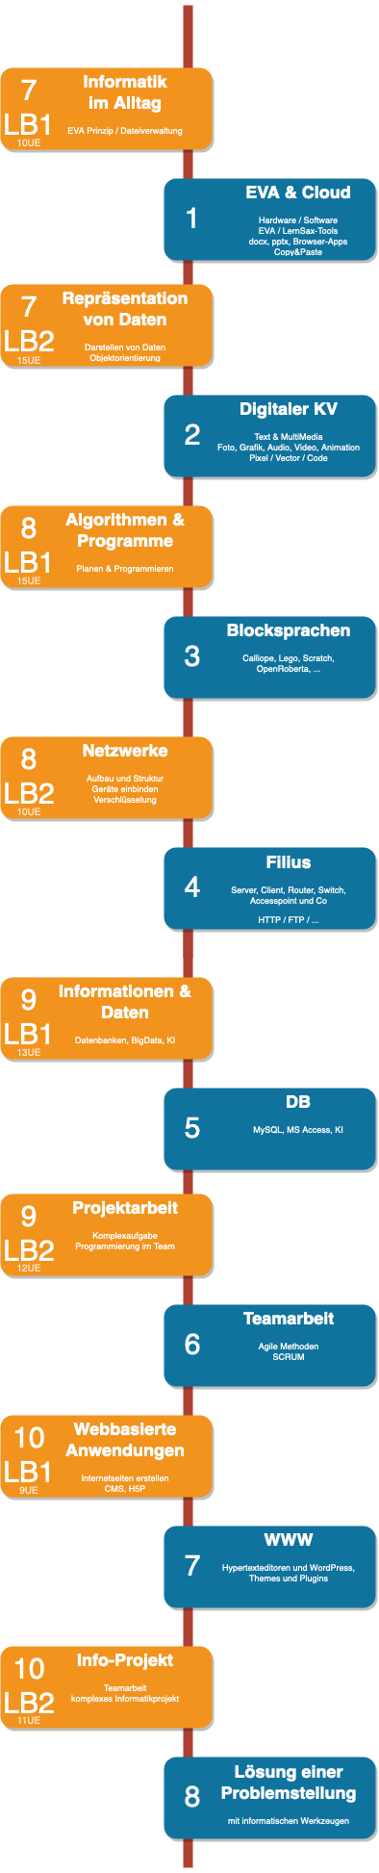
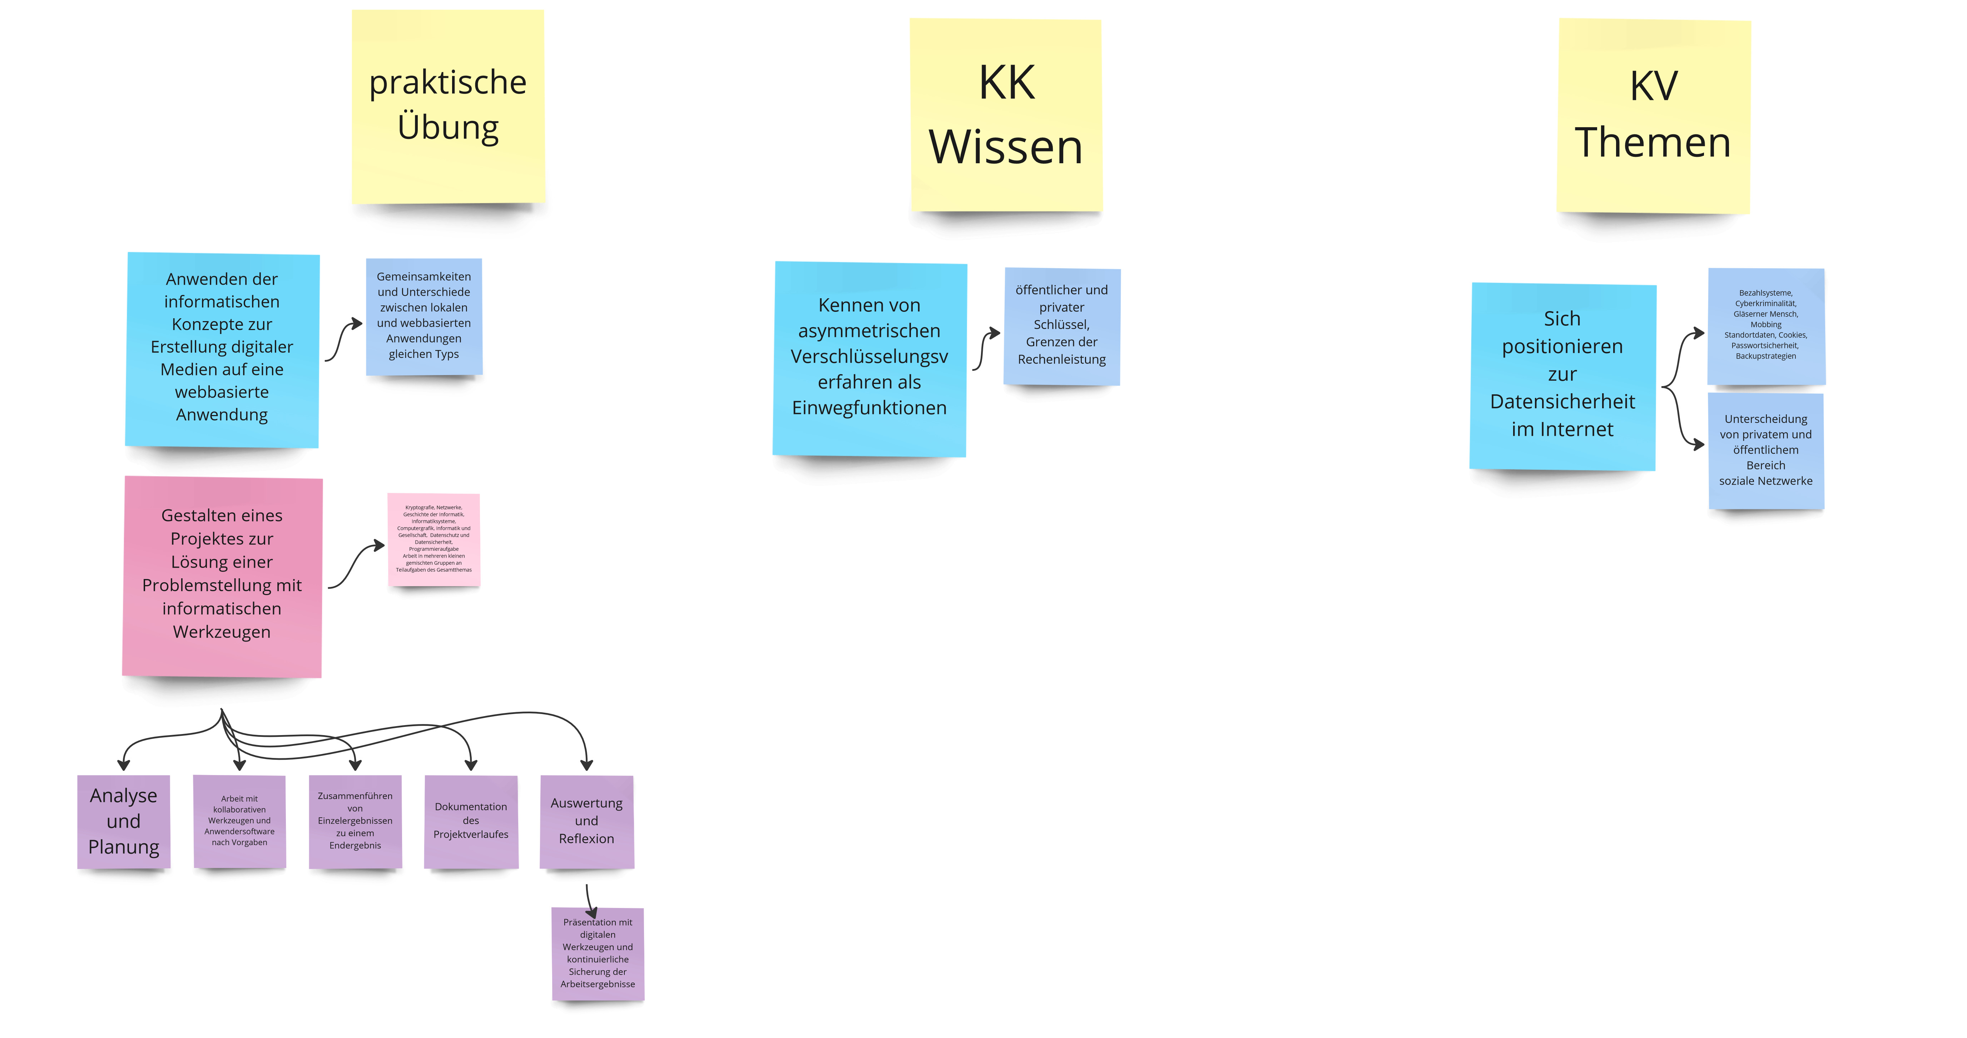
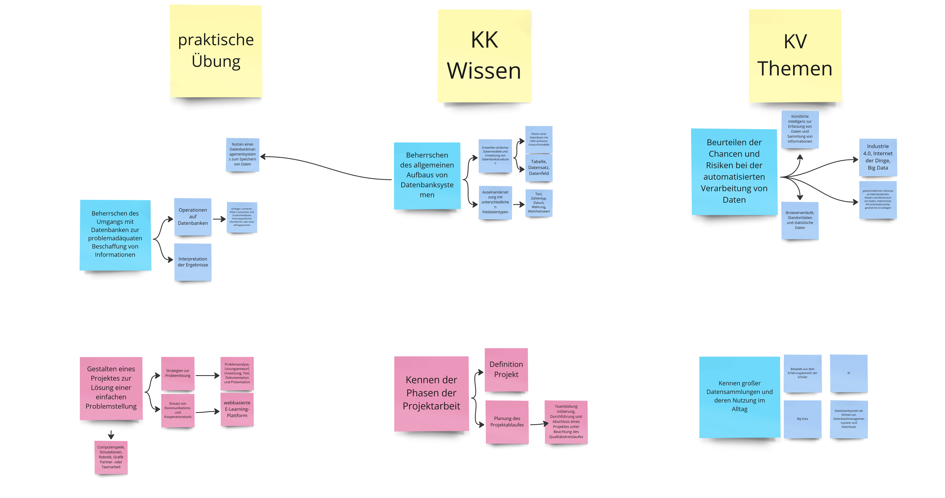
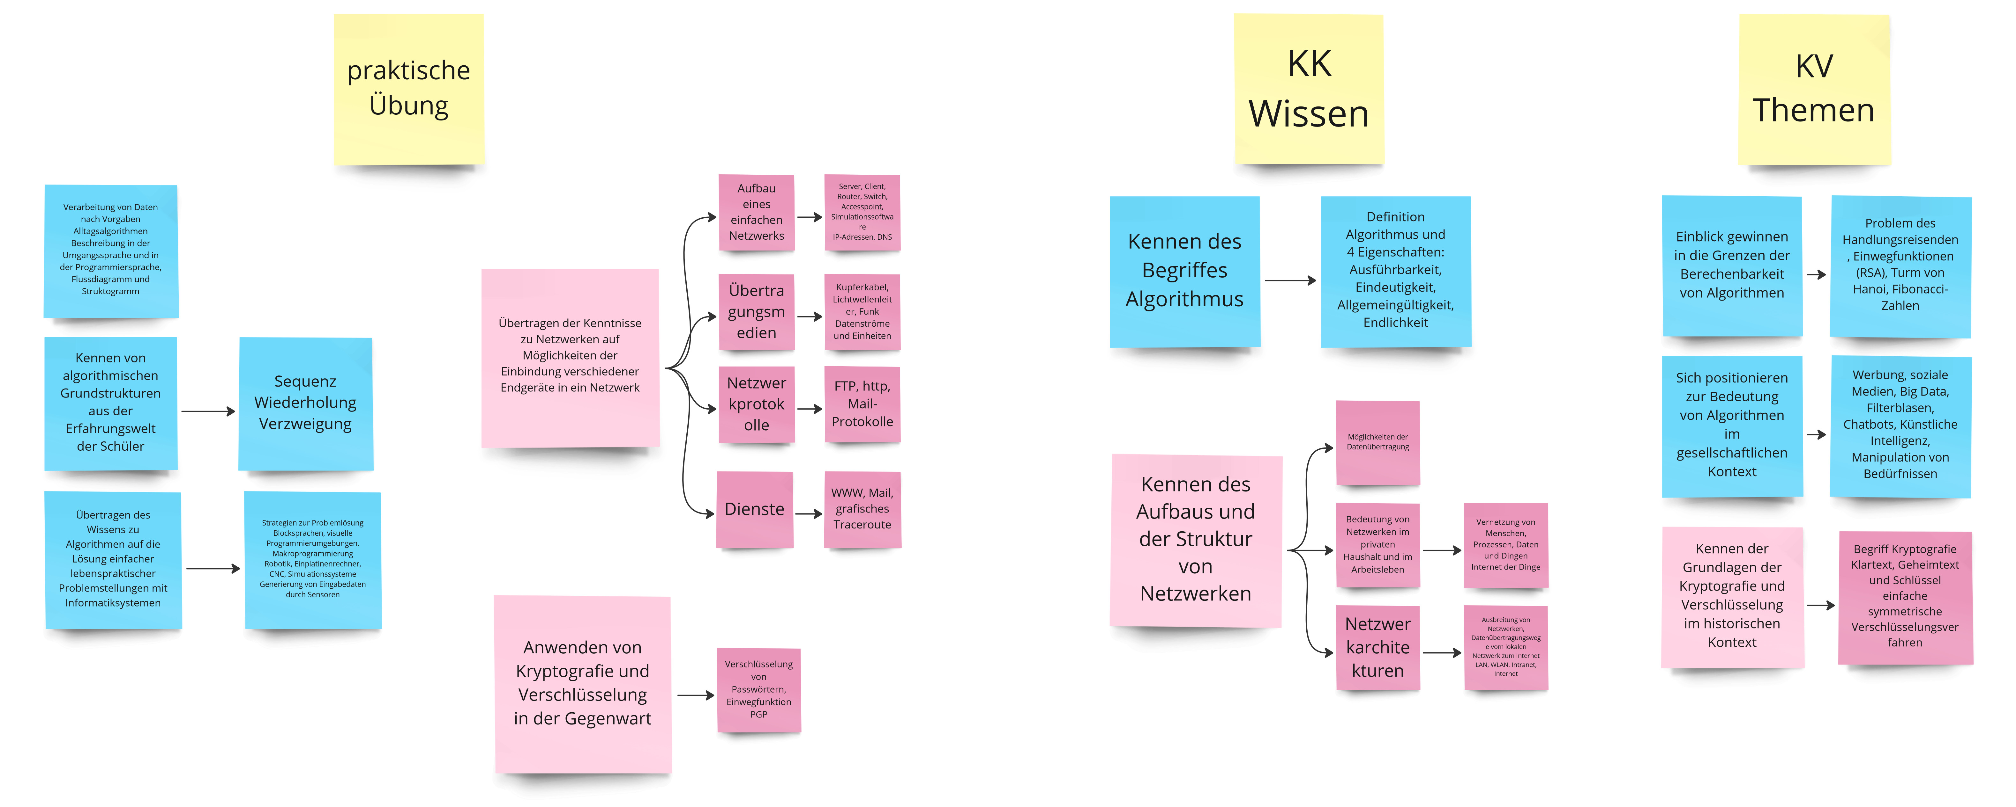
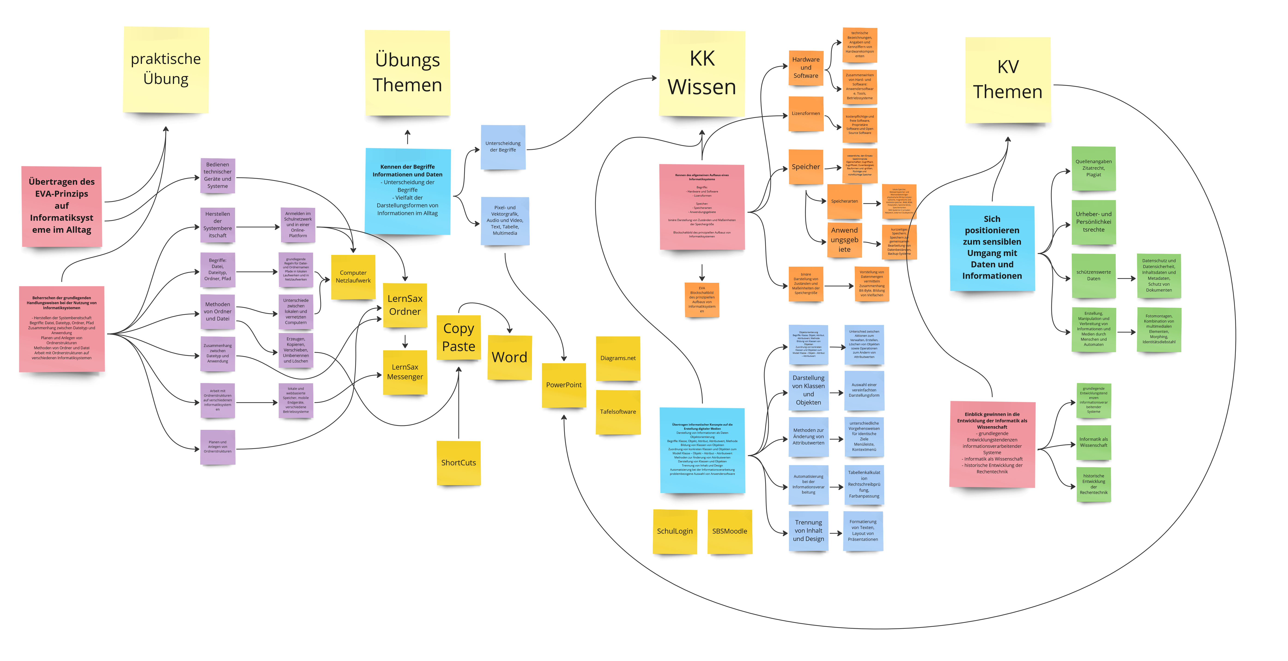
Lehrplan
Stoffübersicht
Notes:
Übersicht nach Themen
Lehrplaninhalte sortiert nach „praktische Übung“, Wissen, KV-Themen

Slide 4
Belehrung
Schüler-Verhalten im Fachraum
  Der Fachraum ist sauber zu halten
  Essen & Trinken nur außerhalb des Fachraumes
  Nutzung der technischen Geräte mit sauberen Händen
  Nutzung der technischen Geräte nur nach Erlaubnis durch zuständige Lehrkraft
  Stühle bleiben an ihrem Platz (die Rollen zerstören leider den Bodenbelag)
  Internetnutzung nur nach Ansage durch Lehrkraft
  Internetnutzung nur auf von der Lehrkraft genehmigten Internetseiten
  Technische Geräte die Mitschüler nutzen, werden in Ruhe gelassen (kein Alt+F4)
Buß“geld“katalog
  Technik im ganzen Raum säubern
  Fußboden säubern, alle Tische abwischen
  Säubern des Papierkorbes, Spam- und Tempordners
Notes:
Goldene Regel – Was Du nicht wills was man dir tu, das füg auch keinem anderen zu
Leg dich niemals mit einer Reinigungskraft an – Sie kennen Ort an denen dich niemand findet!
Der Fachraum ist kein Tatort! Spuren dürfen beseitigt werden.

Slide 5
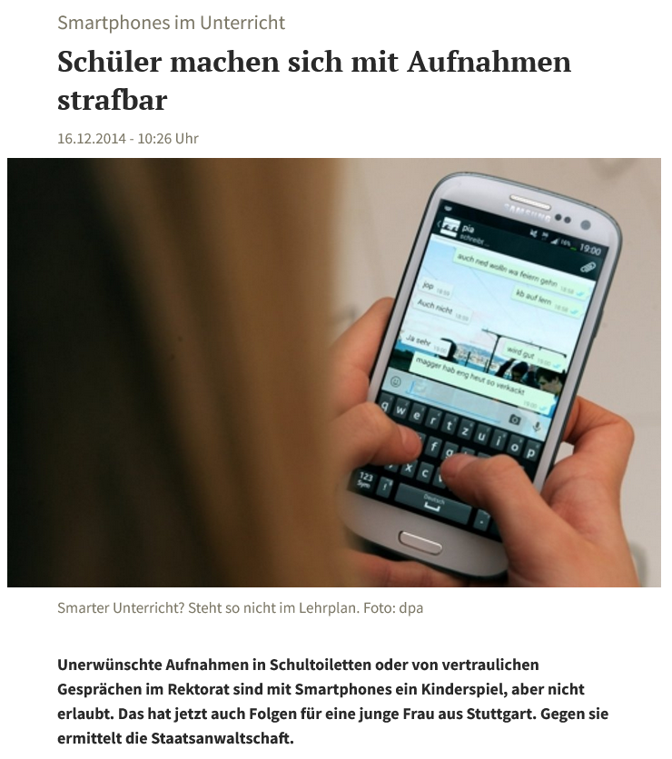

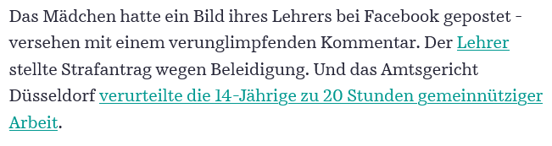
Belehrung
Nutzung eigener technischer Geräte (BYOD)
  Unerwünschte Aufnahmen (Foto, Audio, Video) sind strafbar
  Gerätenutzung kann durch Fachlehrer erlaubt werden
  Internetnutzung / privates Datenvolumen beachten

Slide 6
Belehrung
Nutzung Internet – bereitgestellt Online-Unterlagen
– einige Links führen in das freie, offene Internet –
– verwende Internet-Adressen nur mit der Erlaubnis Deiner Eltern –
– benutze Inhaltsblockierende Webbrowser-Erweiterung zum surfen
wie z.B. uBlock Origin – z.B.: ublock für Firefox
– Im Internet ist selten etwas wirklich KOSTENLOS –
– oft verdienen die Betreiber ihr Geld mit Werbung oder Deinen Daten –
– einige Links beinhalten dynamische Werbeanzeigen –
– einige Links führen auf Seiten bei denen man sich anmelden kann (aber nicht muss!) –
– einige Seiten bieten Abonnements (aber nur wenn man sich anmeldet) – das verursacht Kosten –
– für den Inhalt der verlinkten Seiten sind ausschließlich deren Betreiber verantwortlich –
– die Inhalte der externen Seiten können sich jederzeit ändern –
– zum aktuellen Stand waren für den Unterricht verwendete Internetseiten
unter Verwendung eines Werbeblockers funktionstüchtig und Werbefrei! –

Slide 7
Zugänge
Überprüfe das Vorhandensein und die Funktionsfähigkeit
folgender Zugangsdaten:
  Computer
  LernSax
  Schullogin
Passwort vergessen?
Auf der Homepage osrw.de
unter Kontakt -> Ticketsystem (PITKo) Supportanfrage stellen.
https://osrw.de/ticketsystem

Slide 8

Informatik – Online-Dateien
Alle Informationen zum Fach Informatik findest du unter folgender Internetadresse:
  Stundeninhalte und Lernstoff / Lernstraßen
  Hausaufgaben
  Übungen für Kurzkontrollen
  Anleitungen Präsentation, Dokumentation, Erklärvideo, etc.
  Kriterien zur Zensierung
Ich war krank! Das hat mir keiner gesagt.
Moodle.OSRW.de

Slide 9



Speichern
Speicherorte
Schulserver
Nur am PC
Nur in der Schule
Freigabe / Teilen
nur über LehrerPC
Eigenes Laufwerk
nach Anmeldung
LernSax
Jedes Gerät
Cloud-Speicher
Freigabe / Teilen
Nach Anmeldung im Browser mit Zugangsdaten
Schullogin
Jedes Gerät
Cloud-Speicher
Freigabe / Teilen
Nach Anmeldung im Browser mit Zugangsdaten
Lokal
Speicherung temporär bis zum nächsten Neustart

Slide 10

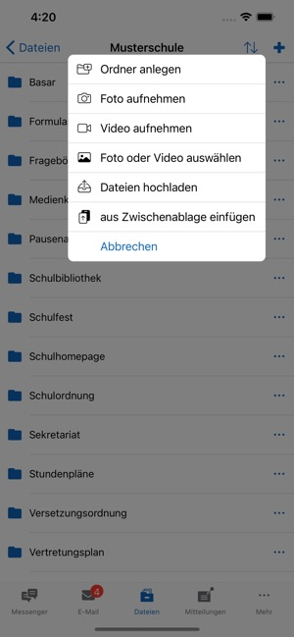
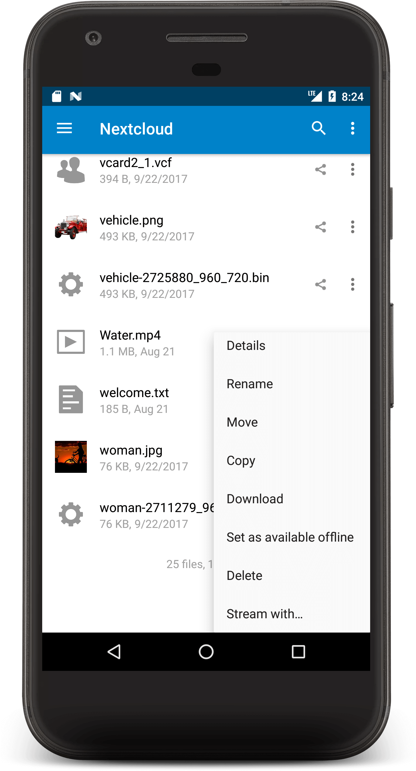
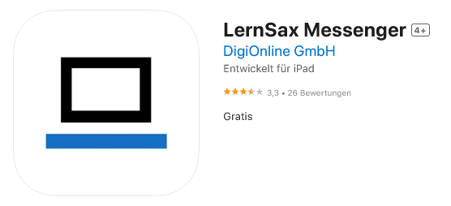

Werkzeuge / Apps
fürs Handy
https://apps.apple.com/de/app/lernsax-messenger/id1564415378?platform=iphone
https://apps.apple.com/de/app/nextcloud/id1125420102
https://play.google.com/store/apps/details?id=de.digionline.lernsax&hl=en_US
Die App LernSax Messenger ermöglicht den Mitgliedern von LernSax die Nutzung des Messengers, des persönlichen Postfachs, des Dateimanagements und der Funktion Mitteilungen.
Die App von Nextcloud ermöglicht den Zugriff auf Dateien und Ordner in der Cloud.

